Slide 1
Спряжение глагола и его окончание Автор презентации: Скрипниченко Виктория Олеговна, учитель МОУ СОШ № 15 г. Твери

Slide 2
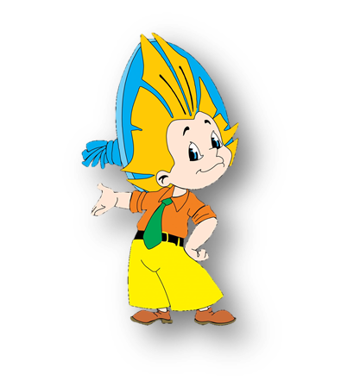
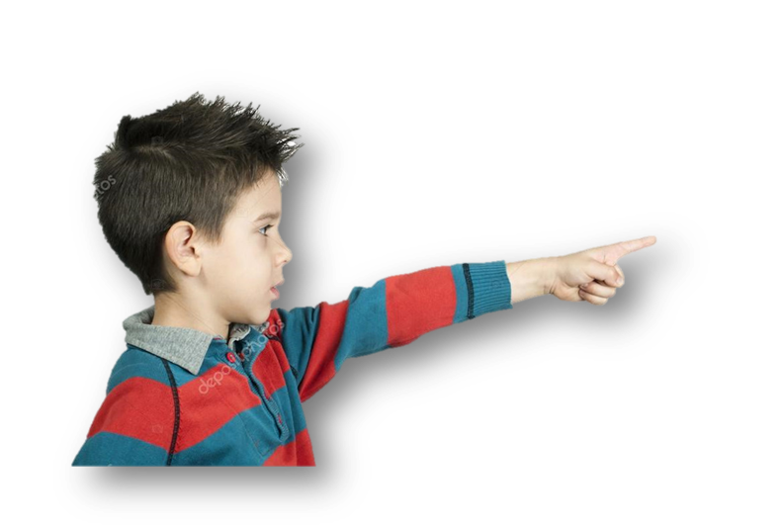
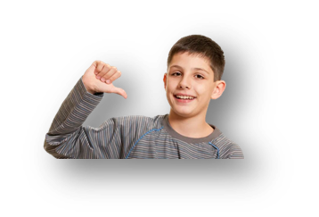
Что такое спряжение?
Это изменение глагола
по лицам.
Лицо может быть
1-е, 2-е и 3-е.
Я, мы
Ты, вы
Он, они

Slide 3
1)Запишите глаголы, вписывая нужные буквы. 2)Выделите их окончания.
Ты по..шь
Он по..т
Мы по..м
Вы по..те
Они по..т
Ты молч..шь
Он молч..т
Мы молч..м
Вы молч..те
Они молч..т
Итак, вы проспрягали глаголы, то есть
изменили их по лицам.

Slide 4
Чем отличаются окончания в этих глаголах? Какими буквами?
I спряжение
II спряжение
Е, У/Ю
И, А/Я
Ты поёшь
Он поёт
Мы поём
Вы поёте
Они поют
Ты молчишь
Он молчит
Мы молчим
Вы молчите
Они молчат

Slide 5
1.Спишите слова. 2.Выделите окончания глаголов. 3.Подпишите в скобках спряжение.
Он рисует, они лают, мы смотрим, они летят, он колет, они кричат, ты светишь, вы кроете, они пашут.

Slide 6
Проверь себя!
Он рисует (I), они лают (I), мы смотрим (II), они летят (II), он колет (I), они кричат (II), ты светишь (II), вы кроете (I), они пашут (I).

Slide 7
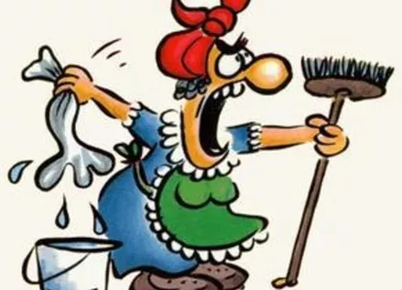
Скажите, грамотно ли говорит эта женщина? Что надо исправить? Какого спряжения глагол, который употребляет женщина?
Ходют и ходют тут!
В окончании глагола можно допустить ошибку!

Slide 8
Как мы напишем глаголы в этих предложениях? Ведь окончание не под ударением, и мы можем ошибиться.
Он стро..т дом.
Он кро..т крышу.
Чтобы не ошибиться, надо знать начальную форму глагола, то есть инфинитив.
Что делать? Что сделать?

Slide 9
I спряжение
Брить, стелить.
Все остальные
На –еть, -ать, -ять, -ыть, -оть, -уть, -ть, -чь, -ти и т.д.
Е, У/Ю
II спряжение
Все глаголы на –ить.
11 глаголов-исключений на –еть и –ать
Гнать, дышать, держать, обидеть.
Слышать, видеть, ненавидеть.
И зависеть, и терпеть.
А еще смотреть, вертеть.
И, А/Я

Slide 10
Спишите
Вставьте буквы.
Определите спряжение.
Выделите окончание.
носить(…спр.) - он нос..т
мыть(…спр.) - она мо..т.
красить (…спр.) - они крас..т
слышать(…спр.) - они слыш..т
быть (…спр.) - он буд..т петь
будить (…спр.) - она буд..т его
обидеть (…спр.) - ты обид..шь
стелить (…спр.) - мы постел..м

Slide 11
Проверь себя!
носить( II спр.) - он носит
мыть(I спр.) - она моет.
красить (II спр.) - они красит
слышать(II спр. искл.) - они слышит
быть (I спр.) - он будет петь
будить (II спр.) - она будит его
обидеть (II спр. искл.) - ты обидишь
стелить (I спр. искл.) - мы постелем

Slide 12
Использованные источники:
Упражнения и таблицы: авторские (Скрипниченко В.О.)
Изображения:
http://clipart-library.com/clipart/2102550.htm
https://zen.yandex.ru/media/id/5c91fcf5d9efc800b4a08050/o-chem-pisat-v-dnevnike-5c9a37f7e37d0600b354ab87
http://kotikingi.fi/pintaremontti/
https://risunci.com/tehnika-risovaniya/neznajka/
https://pixabay.com/ru/
https://www.clipartmax.com/max/m2H7i8K9G6i8b1d3/
https://joebudish.com/page/2/
https://www.drive2.com/c/475492875476402702/?m=475530808627561332

